Slide 1

网络安全引言
COMP130189.01
徐辉
xuh@fudan.edu.cn
September 14, 2020

Slide 2
一、课程介绍

Slide 3
课程目的
掌握网络安全的基本概念
掌握网络攻防的基本原理
掌握基础密码算法及应用
了解网络安全的前沿技术
可动手进行简单的网络安全实验

Slide 4

课程信息
上课时间：星期二 6-8节（1:30pm-4:10pm）[1-16周]
上课地点：光华楼西辅楼501（HGX501）
授课教师：徐辉
办公室：江湾校区交叉二号楼D6023
Email：xuh@fudan.edu.cn
助教：陈阳
办公室：江湾校区交叉二号楼D6010
Email：20210240340@fudan.edu.cn

Slide 5
教学大纲
引言
第一部分：密码学基础
第二部分：网络通信安全
第三部分：软件系统安全
第四部分：网络安全前沿
课程报告
软件系统安全
应用
密码学
应用
网络通信安全
基础网络协议攻防
路由和寻址安全
认证、授权和审计
传输安全
对称加密
非对称加密
哈希算法
PKI和密码应用
软件服务漏洞攻防
Web安全
隐私保护和匿名访问
网络犯罪
金融安全技术
AI和网络安全

Slide 6
主要参考书
参考资料以课件为主
部分内容参考以下书籍

Slide 7
考核方式
平时成绩：60%
两次课后作业：15% * 2
一次项目报告：30%
期末考试（闭卷）：40%

Slide 8
课程要求
严谨任何抄袭、作弊行为
作业、考试抄袭
课程报告中抄袭其它文献的句子、段落
课程报告中直接使用其它文献的图片未注明出处
关于迟交作业
超时24小时以内，成绩*80%
超过24小时，成绩*60%
超过48小时，0分

Slide 9
二、网络安全的基本概念

Slide 10
什么是网络安全？
有哪些类似概念？
信息安全：鸡毛信、文件安全
计算机安全：桔皮书（trusted computer system evaluation criteria）
网络安全：分布式系统安全
网络空间安全：人-机-物融合场景下的安全（security+safety）
网络安全
network security
信息安全
information
security
网络空间安全
cybersecurity
计算机安全
computer security

Slide 11
从技术层面看网络安全
开放式系统互联模型
TCP/IP模型
应用层
高级API，如HTTP、DNS、FTP、SSH
应用层
表示层
数据编码和加密，如ASCII、MIME、MPEG、SSL
会话层
传输会话管理，如Socket、Socks
传输层
数据段（segment）传输管理，如TCP、UDP
传输层
网络层
数据包（packet）传输管理（寻址和路由），如IP、OSPF
网络层
链路层
数据帧（frame）传输管理：如ARP、802.1Q（VLAN）
主机到网络层
物理层
比特（bit）传输管理：如RS232、802.11a/b/g/n

Slide 12
网络安全的目标
FIPS199提出计算机安全的主要目标：CIA
机密性（Confidentiality）
数据不泄漏
完整性（Integrity）
数据未篡改
可用性（Availability）
系统服务可用
其它目标
真实性（Authenticity）
不可抵赖性（Nonrepudiation）
FIPS199: Standards for Security Categorization of Federal Information and Information Systems, NIST, 2004

Slide 13
机密性（Confidentiality）
应用场景举例：
对连接中的所有数据加密
如SSL/TLS（握手过程、会话密钥）
对（无连接）单次数据访问加密
如预置共享密钥，数字信封
对流量信息进行保护
对抗流量分析

Slide 14
数据完整性（Integrity）
应用场景举例：
有连接服务的数据完整性
TCP服务的数据完整性校验可在传输层进行
如果数据被破坏了，是否可恢复？
无连接服务的数据完整性校验
UDP服务的数据完整性校验一般依赖具体应用

Slide 15
可用性（Availability）
应用场景举例：
通过冗余设计提升性能、提供容错能力
集群、灾备、CDN
对抗拒绝服务攻击

Slide 16
认证（Authentication ）
应用场景举例：
建立连接时（如HTTPS、SSH）
为通讯方提供对等实体身份认证
单向认证、双向认证
无连接的数据通信
提供数据来源认证，防止伪造、重放攻击。

Slide 17
不可抵赖性（Non-repudiation）
应用场景举例：
数据源发证据（proof of origin）
保护接收者，证明其收到的数据确实来源于发送者
数据接收证据（proof of delivery）
保护发送者，证明其发送的数据确实已被接受

Slide 18
三、网络安全攻防

Slide 19
被动（passive）攻击
攻击方法：
消息窃听（Eavesdrop）
如伪造基站、键盘钩子
流量分析（Traffic analysis）
模式识别、侧信道攻击
被动攻击的特点：
隐蔽，不易被发现

Slide 20
主动（active）攻击
攻击方法：
假冒（fake）
中间人攻击（MITM: man-in-the-middle）
重放（replay attack）
改写消息（tampering）
拒绝服务（DoS: denial of service）
主动攻击的特点
易发现
难防范

Slide 21
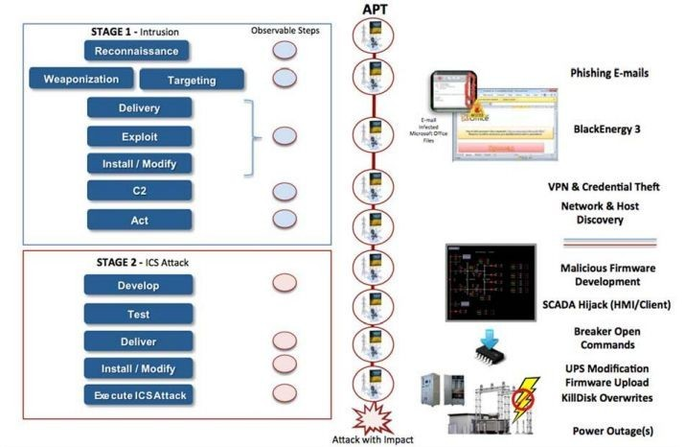
一般攻击和定向攻击
一般攻击
规模化扫描、攻击任何有“特定漏洞”的系统
如震荡波病毒、灰鸽子
定向攻击
针对“特定目标”发起的攻击
震网病毒Stuxnet
乌克兰断电事件
高持续性攻击

Slide 22
网络攻击的一般步骤
信息搜集
系统架构：如防火墙、路由等
软件版本：漏洞情况
端口开放：如22、23、80、443、445
漏洞挖掘和利用
缓冲区溢出、竞争态Dirty Cow等漏洞
侧信道
攻击实施
安装后门、修改数据等
痕迹消除

Slide 23
端口扫描
#aisr@aisr:~$ nmap 192.168.1.107
Starting Nmap 7.80 ( https://nmap.org ) at 2020-08-28 16:32 CST
Nmap scan report for 192.168.1.107
Host is up (0.018s latency).
Not shown: 993 closed ports
PORT STATE SERVICE
80/tcp open http
443/tcp open https
515/tcp open printer
631/tcp open ipp
8080/tcp open http-proxy
8291/tcp open unknown
9100/tcp open jetdirect

Slide 24

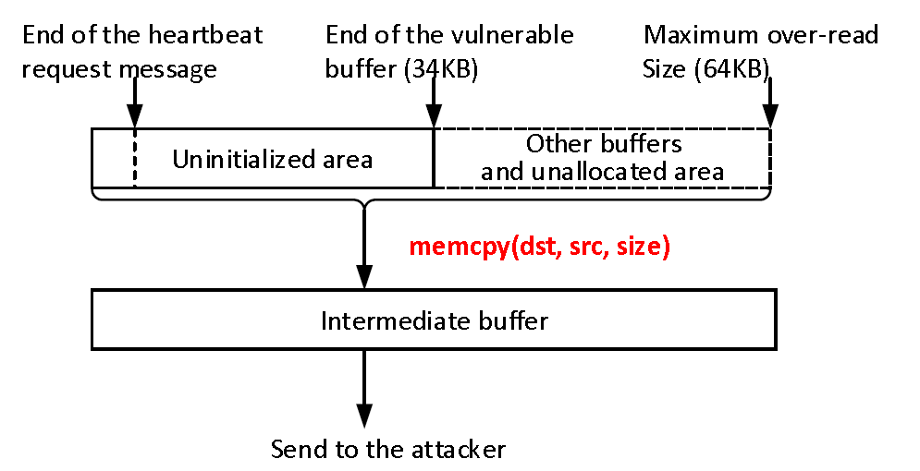
漏洞挖掘和利用
Heartbleed
CVE-2014-0160 - CVE
缓冲区过读造成数据泄漏
buffer = OPENSSL_malloc(1 + 2 + payload + padding);
bp = buffer;
/*Enter response type, length and copy payload*/
*bp++ = TLS1_HB_RESPONSE;
s2n(payload, bp);
memcpy(bp, pl, payload);
bp += payload;
/* Random padding */
RAND_pseudo_bytes(bp, padding);
r = ssl3_write_bytes(s,
TLS1_RT_HEARTBEAT,
buffer, 3 + payload + padding);

Slide 25
法律和职业操守
《中华人民共和国网络安全法》
第二十七条 任何个人和组织不得从事非法侵入他人网络、干扰他人网络正常功能、窃取网络数据等危害网络安全的活动；
不得提供专门用于从事侵入网络、干扰网络正常功能及防护措施、窃取网络数据等危害网络安全活动的程序、工具；
明知他人从事危害网络安全的活动的，不得为其提供技术支持、广告推广、支付结算等帮助。
第六十三条 违反本法第二十七条规定，尚不构成犯罪的，由公安机关没收违法所得，处五日以下拘留，可以并处五万元以上五十万元以下罚款；情节较重的，处五日以上十五日以下拘留，可以并处十万元以上一百万元以下罚款。
违反本法第二十七条规定，受到治安管理处罚的人员，五年内不得从事网络安全管理和网络运营关键岗位的工作；受到刑事处罚的人员，终身不得从事网络安全管理和网络运营关键岗位的工作。

Slide 26
ISC² Code of Ethics
信息系统安全专家职业操守
Protect society, the common good, necessary public trust and confidence, and the infrastructure.
Act honorably, honestly, justly, responsibly, and legally.
Provide diligent and competent service to principals.
Advance and protect the profession.

Slide 27
四、网络安全建设
风险分析
等级保护

Slide 28
定性风险分析
步骤
明确保护对象（Identify Asset）
威胁分析（Threat Analysis）
脆弱性分析（Vulnerability Analysis）
风险分析（Risk Analysis）
风险分析矩阵（Risk Analysis Matrix）

Slide 29
威胁分析
假设保护对象为数据中心：
自然威胁：各种自然灾害，如地震、飓风等
环境威胁：不良环境危害，如停电
人员威胁
内部人员泄密
网络拦截和窃听
数据被非授权地进行增删和修改
越权访问系统、软件、协议漏洞攻击
计算机病毒、木马和蠕虫
暴力破解口令
拒绝服务
抵赖

Slide 30
脆弱性分析
外部用户接入数据中心服务未加密
数据中心未对外部报送数据进行安全性验证
数据中心安全域缺少网络安全防护设备或配置不当
网络设备、操作系统或应用服务存在弱口令或弱口令验证机制
数据中心采集到的交易数据未使用电子签名机制
内部系统运维缺乏有效的培训和管理监督机制
系统建设未充分考虑灾备策略

Slide 31
风险分析
 | 各种自然灾害 | 不良 环境 危害 | 内部人员泄密 | 网络拦截和窃听 | 数据被非授权增删改 | 越权访问 | 系统软件协议漏洞攻击 | 计算机病毒木马和蠕虫 | 暴力破解口令 | 拒绝服务 | 抵赖
外部用户接入数据中心服务未加密 | × | × | × | √ | × | × | × | × | × | × | ×
数据中心未对外部报送数据进行安全性验证 | × | × | × | × | √ | × | × | × | × | × | ×
数据中心安全域缺少网络安全防护设备或配置不当 | × | × | × | × | × | × | √ | √ | × | √ | ×
网络设备、操作系统或应用服务存在弱口令或弱口令验证机制 | × | × | × | × | × | × | × | × | √ | × | ×
数据中心采集到的交易数据未使用电子签名机制 | × | × | × | × | × | × | × | × | × | × | √
内部系统运维缺乏有效的培训和管理监督机制 | × | × | √ | × | × | × | × | × | × | × | ×
未考虑灾备 | √ | √ | × | × | × | × | × | × | × | × | ×
Threat
Vulnerability

Slide 32
风险分析
脆弱性 | 威胁 | 信息安全影响
外部用户接入数据中心服务未加密 | 网络拦截和窃听 | 机密性
数据中心未对报送数据进行安全性验证 | 数据被非授权地进行增删和修改 | 机密性、完整性、可用性
数据中心安全域缺少网络安全防护设备或配置不当 | 计算机病毒、木马、蠕虫 | 机密性、完整性、可用性
 | 系统、软件、协议漏洞攻击 | 机密性、完整性、可用性
 | 拒绝服务 | 可用性
网络设备、操作系统或应用服务存在弱口令或弱口令验证机制 | 暴力破解口令 | 机密性、完整性、可用性
数据中心采集到的交易数据未使用电子签名机制 | 抵赖 | 不可抵赖性
内部系统运维缺乏有效的培训和管理监督机制 | 内部人员泄密 | 机密性、完整性、可用性
未设置灾备中心 | 各种自然灾害 | 可用性
 | 环境威胁 | 可用性

Slide 33
风险分析矩阵
发生频率定义
L：发生机率很低，如1年以内发生次数小于1次
M：发生机率中等，如1年以内发生次数大于1次，小于5次
H：发生机率很高，如1年以内发生次数大于5次
影响程度定义
H：造成巨大财产损失和社会影响
M：造成一定财产损失和影响
L：造成少量财产损失和轻微影响
风险等级矩阵(Risk Analysis Matrix)
 |  | 影响程度
 |  | H | M | L
发生频率 | H | 5 | 4 | 2
 | M | 4 | 3 | 1
 | L | 2 | 1 | 1

Slide 34
风险分析结果
脆弱性 | 威胁 | 信息安全影响 | 发生频率 | 影响程度 | 风险等级
外部用户接入数据中心服务未加密 | 网络拦截和窃听 | 信息机密性 | H | M | 4
数据中心未对报送数据进行安全性验证 | 数据被非授权地进行增删和修改 | 信息机密性、完整性、可用性 | M | H | 4
数据中心安全域缺少网络安全防护设备或配置不当 | 计算机病毒、木马、蠕虫 | 信息机密性、完整性、可用性 | M | M | 3
 | 系统、软件、协议漏洞攻击 | 信息机密性、完整性、可用性 | M | M | 3
 | 拒绝服务 | 信息可用性 | L | L | 1
网络设备、操作系统或应用服务存在弱口令或弱口令验证机制 | 暴力破解口令 | 信息机密性、完整性、可用性 | H | H | 5
数据中心采集到的交易数据未使用电子签名机制 | 抵赖 | 信息的不可抵赖性 | L | H | 2
内部系统运维缺乏有效的培训和管理监督机制 | 内部人员泄密 | 信息机密性、完整性、可用性 | M | H | 4
系统建设未充分考虑灾备策略 | 各种自然灾害 | 信息可用性 | L | H | 2
 | 环境威胁 | 信息可用性 | L | H | 2

Slide 35
信息安全等级保护
等保2.0的主要标准
GB∕T 22240-2020 信息安全技术 网络安全等级保护定级指南
GBT22239-2019 信息安全技术 网络安全等级保护基本要求
GB/T 25070-2019 信息安全技术 网络安全等级保护安全设计技术要求
GBT28448-2019 信息安全技术 网络安全等级保护测评要求
相比等保1.0增加了针对云计算、移动互联网、物联网、工控网的扩展要求

Slide 36
等保工作流程
系统定级：确定网络安全的工作目标
权衡系统的重要程度和保护开销
专家评审、核准和备案
安全方案设计：确定网络安全的保护方法
满足特定级别的网络安全保护要求
选取适合的安全保护机制
安全方案实施
等保测评

Slide 37
定级
确定定级对象
初步确定等级
专家
评审
主管部门核准
备案
审核
受害的客体 | 对客体的侵害程度
 | 一般损害 | 严重损害 | 特别严重损害
公民、法人和其他组织的合法权益 | 第一级 | 第二级 | 第二级
社会秩序、公共利益 | 第二级 | 第三级 | 第四级
国家安全 | 第三级 | 第四级 | 第五级

Slide 38
定级对象
信息系统（如业务系统、云计算、物联网、工控网）
明确的安全责任主体
承载相对独立的应用
包含互相关联的资源
通信网络设施（如电信网、广播电视网）
数据资源（大数据平台）

Slide 39
初步确定等级
确定业务信息受到破坏时所侵害的客体
确定系统服务受到破坏时所侵害的客体
综合评定对客体的侵害程度
综合评定对客体的侵害程度
确定业务信息安全保护等级
确定系统服务安全保护等级
确定定级对象的安全保护等级（取较高者）

Slide 40
确定等级
二级以上：
专家评审+行业监管部门审核+公安机关备案
涉及大量公民信息的大数据平台原则上不低于三级
网络设施、云计算等平台原则上不低于其承载的业务等级

Slide 41
等级保护的基本要求
安全通用要求
物理环境
网络通信
区域边界
计算环境
管理制度
管理机构
管理人员
建设管理
运维管理
安全扩展要求：针对云计算、物联网等特定系统

Slide 42
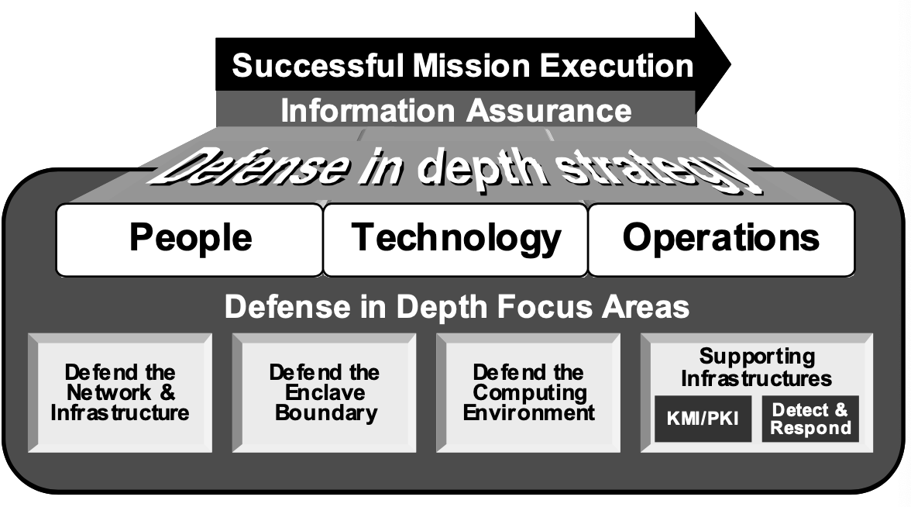
参考了IATF思想：Defense in Depth
Information Assurance Technical Framework (IATF). Release 3.1, NSA, 2002

Slide 43
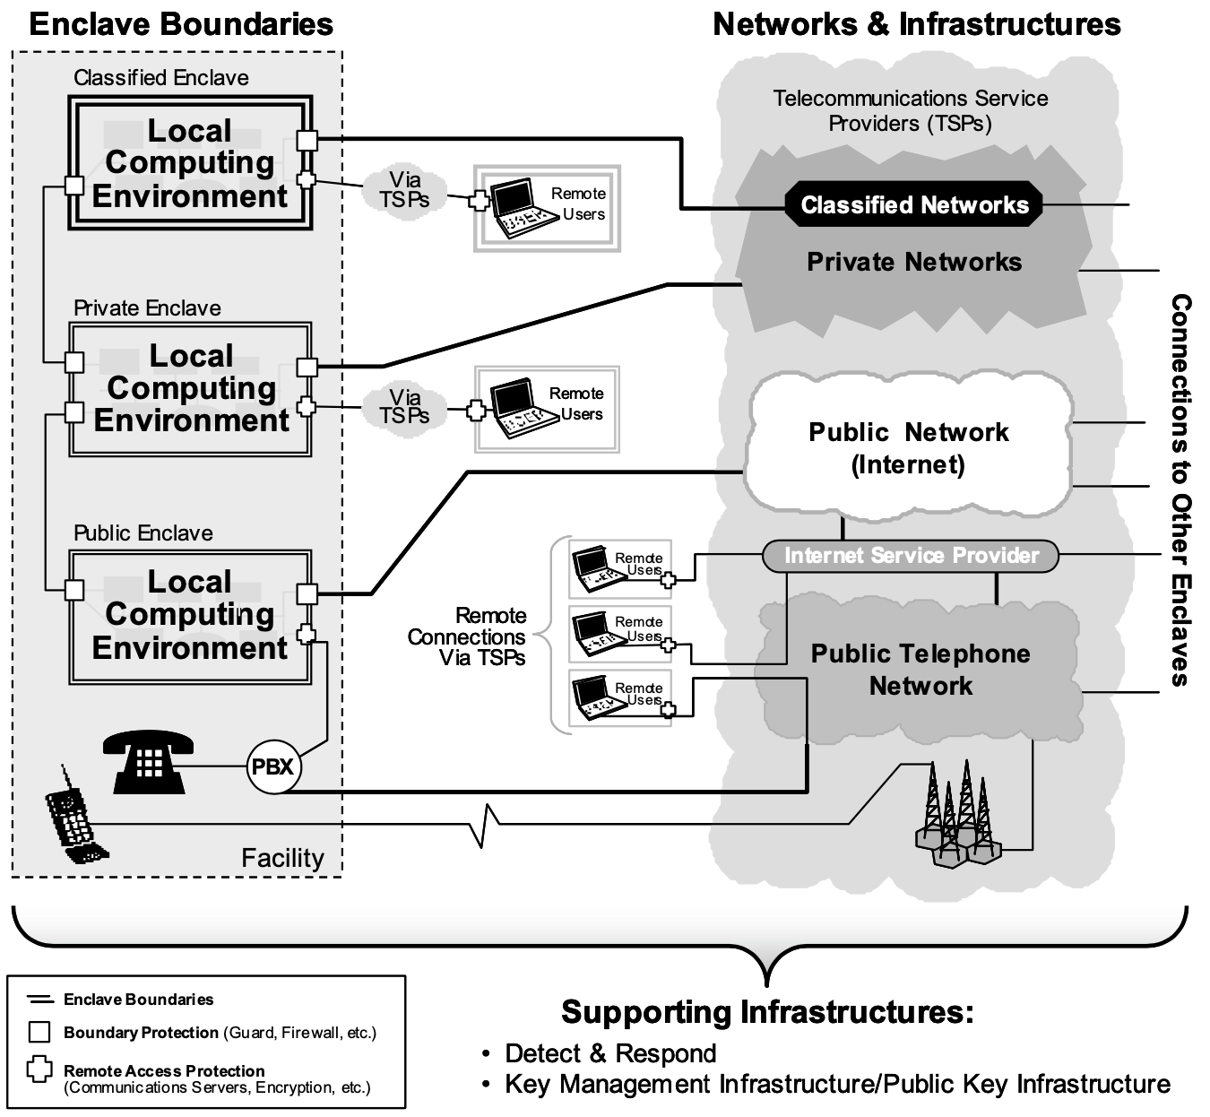

Slide 44
等保三级：安全网络通信
网络架构
业务处理能力满足高峰期需要
通信链路、关键设备冗余
通信传输
应采用校验技术或密码技术保证通信数据完整性
采用密码技术保证通信数据机密性
可信验证
对通信设备的系统引导程序、配置参数进行验证
在应用程序的关键执行环节进行动态验证

Slide 45
等保三级：安全区域边界
边界防护
非授权设备私自介入
内部用户非授权访问外网
访问控制
基于地址+端口的访问控制策略
基于应用协议和内容的访问控制
入侵防范
检测外部发起的攻击
检测内部发起的攻击
恶意代码和垃圾邮件防范
安全审计
记录外部接入用户的行为
记录访问互联网用户的行为
定期备份
可信验证

Slide 46
等保三级：安全计算环境
身份鉴别
双因素认证：采用密码技术+（口令或生物技术）
访问控制
安全审计
入侵防范
恶意代码防范
可信验证
数据完整性
数据保密性
数据备份和恢复
剩余信息保护
个人信息保护

Slide 47
Quiz
什么是网络安全目标的CIA？
以微信系统为例阐述其面临的安全威胁、可能的脆弱性问题、安全影响、以及安全防御机制。

Slide 48
网络基础Quiz
什么是IP协议？
IP地址、子网掩码、网关地址和广播地址？
192.168.100.14/24 (无类路由表示)
255.255.255.0, 192.168.100.255
192.168.100.0/22
255.255.252.0, 192.168.103.255
如何判断两台主机是否在一个子网？
DHCP协议

Slide 49
网络基础Quiz
两个IP地址之间是如何通信的？
ARP
路由表

Slide 50
网络基础Quiz
手机通过Wifi访问打开一个网站的过程？
NAT
DNS

